Slide 1
İSPANYA EKONOMİSİ DÜNÜ VE BUGÜNÜ
K.Has Üniversitesi
Prof Dr Ahmet Nihat Berker
Hemingway: Yalın Dahi Düşman (herkese açık ders)
12.11.2025 Halise Cihan Durmuşoğlu

Slide 2
İÇERİK
Rakamlarla İspanyol Ekonomisi Güncel Bilgiler
İspanya Ekonomisinin Tarihsel Safhaları
Antik Çağ Dönemi (M.Ö. 2000- M.S. 418)
İberler,Keltler,Fenikeliler,Kartacalılar,Romalılar
Müslüman İberya (M.S. 478-1492)
İspanya Birleşiyor, Keşifler Başlıyor (1469-1600)
1500-1700 Sömürge Zenginliği
1700-1800 Bourbonlar
1800-1930 Gerileme ve Savaşlar
Modern İspanya
1939-1975 Franco Dönemi Kalkınması
1975-2008 AB Üyeliği Dönemi
2008-2025 Kriz, Reform ve Dönüşüm

Slide 3
Genel Bilgiler
Dünya nüfusunun yaklaşık %0,6'sını temsil etmesine rağmen İspanya, küresel gayri safi yurtiçi hasılanın (GSYİH) yaklaşık %1,36'sını oluşturmaktadır. Bu sonuç İspanya'nın kişi başına düşen GSYİH'sinin küresel ortalamadan önemli ölçüde yüksek olduğunu göstermektedir.
Özellikle, İspanya'nın kişi başına düşen GSYİH'si dünya ortalamasının yaklaşık 2,55 katı (veya %255) olup, nispeten yüksek bir ekonomik verimlilik ve kalkınma düzeyini yansıtmaktadır.
Sonuç olarak İspanya, daha büyük nüfusa sahip ancak kişi başına düşen ekonomik çıktısı daha düşük olan birçok ülkeyi geride bırakan bir yaşam standardına sahiptir.

Slide 4
Mevcut Ekonomik Durumu
Başlıca ekonomik faaliyet alanları, otomotiv endüstrisi, tıbbi teknoloji, kimyasallar, gemi yapımı, turizm ve tekstil endüstrisidir ve yenilenebilir enerji.
OECD ülkeleri arasında GSYİH’nin yaklaşık %23 ünü oluşturan oldukça gelişmiş bir sosyal piyasa ekonomisine sahiptir.
(Nominal GSYİH ‘ye göre dünyanın en büyük 12. ve Avrupa’nın en büyük 6.(Rusya hariç 5.) ülkesidir.
Avrupa Birliği ve avro bölgesinin yanısıra Ekonomik İşbirliği, Kalkınma Örgütü ve Dünya Ticaret Örgütü’nün üyesidir.
2024 yılında İspanya, dünyanın hem en büyük 17. ihracatçısı hem de en büyük 17. ithalatçısı olarak sıralanmıştır.
Ayrıca Birleşmiş Milletler İnsani Gelişme Endeksi’nde 2. ve Uluslararası Para Fonu tarafından kişi başına düşen GSYİH de 30. sırada yer almaktadır.

Slide 5
Antik Çağ (M.Ö. 2000- M.S. 418) İberler,Keltler,Fenikeliler,Kartacalılar
Roma'nın İber Yarımadası'na girmesinden önce, yarımadanın hemen hemen tamamı kırsal geçim ekonomisine dayanıyordu ve ticaret çok sınırlıydı;
Sadece Akdeniz kıyısında yer alan ve Yunan ve Fenike ticaretiyle düzenli teması olan en büyük şehirler hariç .
Kartacalılar ve Yunanlılar da İspanya ile ticaret yapmış ve kıyılarda kendi kolonilerini kurmuşlardır. İspanya'nın mineral zenginliği ve metallere erişimi, onu erken metal çağlarında önemli bir hammadde kaynağı haline getirmiştir

Slide 6
Antik Çağ Roma İberyası (MÖ 302-580)
İkinci Pön Savaşı'nda Kartaca'yı yendikten sonra Romalılar , yüzyıllar boyunca İber Yarımadası'nın tamamına hükmederek ekonomiyi genişletip çeşitlendirmiş ve İspanyolların daha geniş bir alanda ticaretini yaygınlaştırmışlardır.
Roma İberyası'nın ekonomisi , Roma'nın yarımada topraklarını fethetmesi sırasında ve sonrasında güçlü bir devrim yaşadı; öyle ki, bilinmeyen ama gelecek vaat eden bir topraktan, hem Cumhuriyet'in hem de İmparatorluğun en değerli kazanımlarından biri ve Roma'nın yükselişini destekleyen temel bir sütun haline geldi.

Slide 7
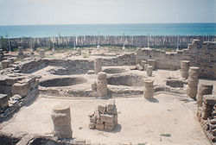
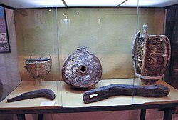
Antik Çağ Roma İberyası (MÖ 302-580)
Roma, maden kaynaklarının işletilmesinin yanı sıra, Hispania'nın fethiyle muhtemelen tüm Roma topraklarındaki en iyi tarım arazilerine de erişim sağladı. Bölgenin Roma hakimiyeti altında olduğu dönemde, Hispania ekonomisi, İmparatorluğun geri kalanına pazarlar açan yollar ve ticaret yollarıyla daha da güçlenen büyük bir üretim artışı yaşadı.
Mineraller açısından Roma, gümüş , bakır ve demiri daha fazla ilgiyle çıkardı.
Zeytin ve yağ ticareti
Üzüm yetiştiriciliği ve şarap ticareti
Tuzlu ürün/balık ticareti

Slide 8
Endülüs Dönemi (M.S. 478-1492)
Daha sonra, Mağribiler İspanya’yı fethederek Katolik krallıklarla birlikte İber Yarımadası'nın büyük bir kısmına hakim oldular.
Zaman geçtikçe Roma’dan kalan altyapısını onardılar ve genişlettiler.
İnsanların çoğunun her zaman yaşadığı kırsal kesimde, yaşamlarını Roma zamanlarındakine benzer şekilde devam ettirdi
Ancak sulama sistemlerinin onarılması ve genişletilmesi ve İslam dünyasından yeni ürün ve tarım uygulamalarının getirilmesiyle tarımda önemli iyileştirmeler yapıldı.

Slide 9
Endülüs Dönemi (M.S. 478-1492) Tarım
Endülüs ekonomisi genel olarak tarıma dayalı yapıya sahipti.
Üretimin tarıma dayalı yapıldığı bölgede sanayi ve ticari faaliyetlerin çoğunu zirai ürünler ve bu hammaddeye dayanan mahsuller meydana getirmekteydi. Endülüs’te ziraatın verimliliğinin artırılmasına verilen önem neticesinde tarım tekniklerinin büyük ölçüde gelişmesiyle sonuçlandı.
Diğer taraftan vergiler de devlet ekonomisinde etkili olan bir diğer etkendi. Özellikle pazarlardan alınan vergiler hazine gelirleri arasında önemli bir yer tutuyordu. Bu nedenle devlet de ticareti canlandıracak düzenlemeler yapmış ve Orta çağ boyunca Endülüs’te iç ve dış ticaretin gelişmesine yol açmıştı.

Slide 10
Endülüs Dönemi(M.S. 478-1492) Tarım ve Hayvancılık
Verimli ve verimsiz topraklarda tarım yapılıyor
Sulu tarım sayesinde Avrupanın en gelişkin tarım ülkesi
Sığır ve davar besiciliği (et,süt,yün)
Kümes hayvanı, arıcılık, balıkçılık
Katır, öküz (taşımacılık)

Slide 11
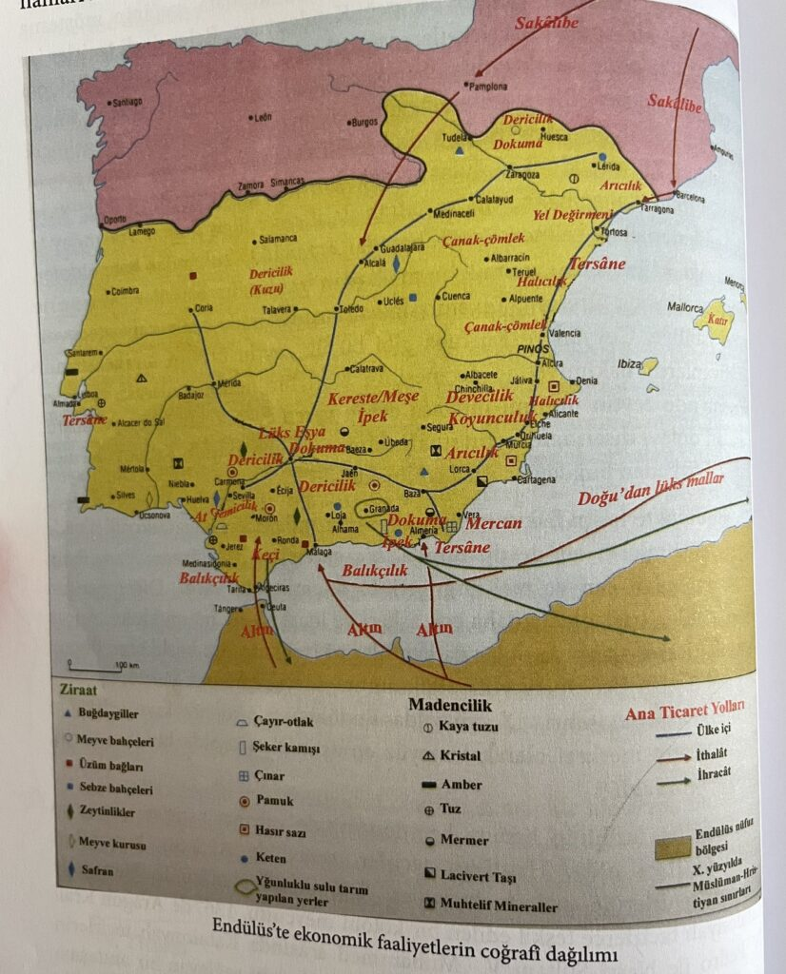

Slide 12
Endülüs Dönemi (M.S.478- 1492) Madencilik, Endüstri ve Ticaret
Altın, gümüş, bakır, demir, civa; ihmal edilen madencilik faaliyetleri yeniden canlandırıldı
Dokuma, konfeksiyon, ipek böcekçiliği, deri tabaklama, cam üretimi, seramik işçiliği, mücevher, kâğıt ve parşömen üretimi gibi alanlarda çağının en ileri gelen üreticileri konumundaydı.
Endülüs’te ihraç kapasitesine ve ülke dışındaki pazarlarda rekabet gücüne sahip birçok malın üretilmesi, Endülüs adını ticari alanda tüm dünyada tanınır hale getirmişti.
Endülüs, yabancı tacireler için hemen hemen her dönemde cazip bir ülke konumunda olmuştur. Hristiyan tacirler genellikle Endülüs’ün Akdeniz kıyasındaki şehirlere yerleşmişlerdir. bu bölge özellikler ticari anlamda Akdeniz’de oldukça öne çıkmıştır.

Slide 13
Endülüs Dönemi Para Birimi ve Vergi Sistemi
Dinar ve dirhem kullanılmaktaydı. Dinar altın, dirhem ise gümüş parayı ifade etmekteydi. Ekonomideki gerilemeye bağlı fals/fiilûs adındaki bakır paraların da tedavüle girdiği olmuştur.
Zaman içinde ise gerçek anlamda bir darphane (dâru’s-sikke) kurulmuş ve hem altın hem gümüş sikkeler darb edilmiştir. Endülüs’te para basımı tamamen devletin tekelinde idi ve bu yolla hazineye önemli miktarda gelir temin edilirdi.
Endülüs’te hazineye giren vergiler
şer’î ve örfî olmak üzere iki ana gruptan meydana gelmekteydi. Şer’i vergiler dini kaynaklı olan her idare döneminde genelde aynı adla toplanan vergilerdi örfî vergiler vardı ki bunlar adı ve miktarı idareden idareye değişen genelde mağârim denilen vergilerdi.
Çarşı pazar vergisinden hayvanlardan alınan vergiye kadar pek çok isimle anılan farklı vergiler bu grupta yer alırdı

Slide 14
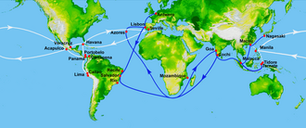
Hanedan Birliği ve Keşifler
Reconquista (*), Katolik Hükümdarların dikkatlerini keşiflere çevirmelerine olanak sağladı. 1492'de Papa VI. Alexander (Valensiyalı Rodrigo Borja), keşfedilmemiş dünyanın bugünkü İspanya ve Portekiz krallıkları arasında bölünmesini resmen onayladı. Yeni keşifler ve fetihler hızla gerçekleşti.
Kristof Kolomb , 1492 yıllında Amerikayı İspanyol Krallığı’nın sponsorluğunda keşfetti.

Slide 15
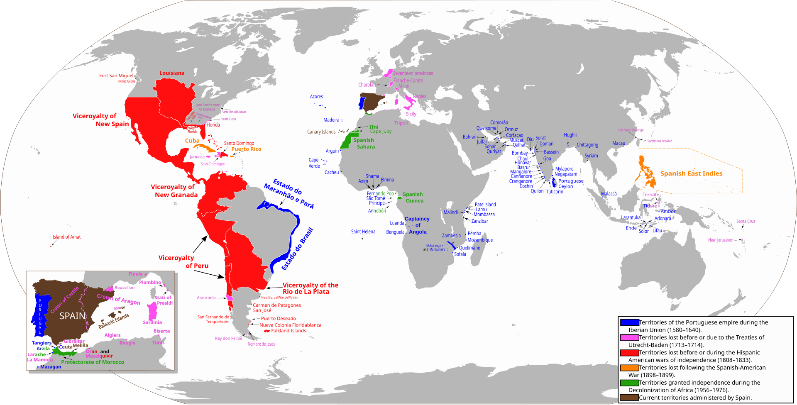

Slide 16
Keşiflerin Sonucu
İspanyollar, Amerika’nın keşfinden sonra Orta ve Güney Amerika’daki ülkeleri ve yerlileri sömürgeleştirdiler İnka İmparatorluğunu yıktıktan sonra işgallerine ara vermeden Pasifik okyanusuna kadar sömürü topraklarını genişletmiştir.
1592 yılında, İspanyolların sömürgeleştirdiği alanlar; Brezilya hariç Orta, Güney Amerika, Bahama, Antiller ve Meksika’dır.
Birleşik Krallığın Latin bölgesini keşfedene kadar İspanyollar gümüş ve altın başta olmak üzere doğal kaynakları sömürmüştür.
Latin Amerika içinde yaşayan yerel halk bu süreçte; sefalet, işkence açlık, köleleştirilme gibi insanlık dışı muamele ile karşılaşmış ve bölgede üç köklü kavim olan İnka, Maya ve Aztekler, tarih sahnesinden silinmiştir.
Keşif ve kolonileştirmenin sonucu İspanya dünyada ilk Sömürge İmparatorluğunu kurmuşlardır.

Slide 17
15-17. YÜZYIL:SÖMÜRGE ZENGİNLİĞİ
Amerika kıtasının 1492 tarihindeki keşfi ile İspanyollar İnka, Maya ve Astek’lerden (Küba, Meksika, Peru) büyük servet elde ettiler.
İspanyollar, Latin Amerika kıtasındaki sömürgecilik faaliyetleri neticesinde, güneş batmayan imparatorluk unvanını alarak, büyük güç elde etmiştir.
İspanyollar yılda 266.200 kilo gümüş ve 5400 kilo altın, sadece Latin Amerika’da çıkarmıştır.
Elde edilen bu gibi değerli madenlerin hepsini, merkantilizm politikası ile kendi anakara topraklarına taşımıştır.

Slide 18
Yeni Dünya'dan Altın ve Gümüş ve Tarım Ürünleri
Amerika'nın keşfi ve Karayipler ile Kıta Amerika'sındaki sömürge genişlemesinin ardından, değerli tarım ürünleri ve mineral kaynakları düzenli ticaret yolları aracılığıyla İspanya'ya getirildi .
Patates, domates ve mısır gibi yeni ürünler İspanyol ekonomisi üzerinde uzun süreli bir etkiye sahip oldu,
Amerikan madenlerinden elde edilen altın ve gümüş külçeleri, İspanya Tacı tarafından Hollanda ve İtalya'daki birliklerin masraflarını karşılamak , imparatorun Almanya'daki kuvvetlerini ve denizdeki gemileri desteklemek ve ülke içinde artan tüketici talebini karşılamak için kullanıldı.

Slide 19
Kolonileşme ve Ekonomik Sonuçları
İspanyol ekonomisinin bu dönemde sömürgeleştirme sürecinden farklı avantajlar sağlayan ucuz girdiler elde etmesine rağmen, sürdürülebilir bir ekonomik büyümeye yol açmamıştır.
Elde edilen kaynakların %20’sini alma hakkına sahip olan kraliyet tarafından özellikle artan genişleme amaçlı başarısız savaşların maliyetlerini karşılamak için harcanmış ve etkili yatırım sürecini bir bakıma engellemiştir.

Slide 20
Kolonileşme ve Ekonomik Sonuçları
Kitlesel sürgün, veba ve göçün genel etkisi, 16. yüzyılın son yıllarında 8 milyonun üzerinde olan İspanya yarımadasının nüfusunu 17. yüzyılın ortalarında 7 milyonun altına düşürdü; en ciddi şekilde etkilenen bölge Kastilya oldu (Krallık nüfusunun %85'i Kastilya'daydı).
İspanyol ekonomisi, kişi başına düşen GSYİH açısından 17. yüzyılın ortalarında İngiliz ekonomisinin gerisinde kalmaya başladı.

Slide 21
Sömürgelerin Kaybı
1588 yılında, İspanyolların İngilizler karşısında aldığı yenilgi sonrasında İspanyolların ekonomik sorunlar yaşamaya ve bundan dolayı da Latin Amerika’da savunma hattının zayıflamasına neden olmuştur
İspanyollar Latin Amerika’da sömürgeleştirdikleri bölgeleri peyderpey kaybetmeye başlamıştır,
Ayrıca başta İspanya olmak üzere Avrupa ve dünya tarihini etkileyen “1702-1714 İspanyol Veraset Savaşı ve “1756- 1763 Yedi Yıl Savaşları” Latin Amerika'daki İspanyol sömürge alanlarının daralmasına neden olmuştur
İspanya’nın çok geniş bölgelere yayılan sömürge alanları Latin Amerika’nın çok değerli madenleri nedeniyle Britanya Krallığı, Hollanda ve Fransa tarafından işgal edilmek istenmiştir
Bu süreçle birlikte yavaş yavaş gücünü kaybeden İspanya, Latin Amerika’da parçalanma sürecine girmiştir ve 1825 yılında, İspanya’nın Latin Amerika’da Küba dışında sömürgesi alanı kalmamıştır.

Slide 22
Sömürgelerin Kaybı
Büyük sömürgeci güçler içerisinde Latin Amerika’da ilk güç kaybeden, İspanyol sömürgeciliğidir. Bu bağlamda, İspanya’nın 1902 senesinde Latin Amerika’da sömürgesi kalmamıştır. Latin Amerika’da İspanya'dan bağımsız olan ülkelere ve yıllara bakacak olursak;
Şili (1810),
Kolombiya (1810),
Meksika (1810),
Venezuela (1811),
Ekvator (1810, 1822),
Paraguay (1811), Arjantin (1816),
Kosta Rika (1821),
Peru (1821),
El Salvador (1821),
Guatemala (1821)

Slide 23
1822'den 1898'e
19. yüzyılda İspanya diğer Avrupa ekonomilerinin gerisinde kaldı.
Ekonomi büyük ölçüde tarım ürünlerine odaklanmıştı. Bu dönemde Katalonya ve Bask Bölgesi'nde bölgesel sanayileşme yaşandı.
19. yüzyılın ikinci yarısında demiryollarının inşası, iç kesimlerdeki izolasyonu bir nebze olsun hafifletti, ancak siyasi istikrarsızlık, ayaklanmalar ve istikrarsız hükümetler ekonomik ilerlemeyi yavaşlattığı veya baltaladığı için ülkenin büyük bir bölümünde genel olarak pek bir değişiklik olmadı.

Slide 24
1898'den 1920'ye
20. yüzyılın başlarında İspanya hala büyük ölçüde kırsaldı;
Büyük ölçekli, modern sanayinin çoğu Katalonya'daki Barselona çevresindeki tekstil fabrikaları ve Bask eyaletlerindeki metalurji tesisleri ile ülke genelindeki bazı tersanelerde mevcuttu.
Küba ve Filipinler'in kaybı, sermayenin geri dönmesini ve güncellenmiş yerel sanayilere yatırılmasını sağlayarak İspanya'ya fayda sağladı.
Ancak I. Dünya Savaşı'nın teşvikiyle bile, yalnızca Katalonya ve iki Bask eyaletinde ( Biskay ve Gipuzkoa ) 1920'de imalat çıktısının değeri tarımsal üretimi aştı.
Tarımsal verimlilik, bir dizi eksiklik nedeniyle diğer Batı Avrupa ülkeleriyle karşılaştırıldığında genellikle düşüktü: geri teknoloji, büyük sulama projelerinin olmaması, yetersiz kırsal kredi olanakları, modası geçmiş arazi kullanım uygulamaları ve zorlu arazi koşulları, güvenilmez iklim, izolasyon ve engebeli iç kesimlerde zorlu ulaşım gibi asırlık sorunlar.
Finansal kurumlar gelişmemişti. İspanya Bankası ( Banco de España ) hâlâ özel mülkiyete aitti ve kamusal işlevleri yalnızca para basımı ve devlet faaliyetleri için fon sağlamakla sınırlıydı.
Devlet, kendini büyük ölçüde savunma, düzen ve adaletin sağlanması gibi geleneksel faaliyetlerle sınırlamıştı. Yol yapımı, eğitim ve birkaç sosyal yardım faaliyeti, ekonomi üzerinde kayda değer bir etkisi olan tek kamu hizmetleriydi.

Slide 25
İkinci Cumhuriyet (1931–36)
Cumhuriyetçi hükümet, monarşinin yerine geçti ve uluslararası ekonomik krizi de devraldı. İkinci İspanya Cumhuriyeti döneminde üç farklı hükümet iktidarda kaldı ve toprak reformu da dahil olmak üzere çok sayıda reformu hayata geçiremedi. Genel grevler yaygındı ve ekonomi durgunlaştı.
İspanya İç Savaşı sırasında ülke iki farklı merkezi ekonomiye bölündü ve tüm ekonomik çaba savaş endüstrisine yönlendirildi.
Özel yatırımlardaki büyük daralma nedeniyle iç savaşlar sırasında büyüme zarar görüyor ve bu, İspanya'nın bölünmüş ekonomisinde de geçerliydi.

Slide 26
İç Savaş ve Maliyeti (1936-1939)
İç Savaş sırasında Milliyetçi ve Cumhuriyetçi askeri harcamaları toplamda yaklaşık 3,89 milyar dolara, yıllık ortalama 1,44 milyar dolara ulaştı.
Milliyetçilerin toplam harcamaları 2,04 milyar dolar olarak hesaplanırken, Cumhuriyetçilerin harcamaları yaklaşık 1,85 milyar dolara ulaştı.
1930'ların ortalarında İspanya'nın GSYİH'si İtalyan, Fransız veya İngilizlerinkinden çok daha düşüktü ve İkinci Cumhuriyet'te olduğu gibi yıllık savunma ve güvenlik bütçesi genellikle 0,13 milyar dolar civarındaydı (toplam yıllık hükümet harcamaları 0,65 milyar dolara yakındı),

Slide 27
İç Savaş ve Maliyeti
Savaş zamanı askeri harcamaları İspanyol ekonomisine büyük yük bindirdi. Savaşın finansmanı hem Milliyetçiler hem de Cumhuriyetçiler için büyük bir zorluk teşkil ediyordu.
İki savaşan taraf benzer mali stratejiler izledi; her iki durumda da savaşın finansmanında yeni vergiler veya borç ihracı yerine para yaratma önemliydi.
Milliyetçiler için dış kaynaklar %37 (0,76 milyar $) ve Cumhuriyetçiler için %41 (0,77 milyar $) idi. Milliyetçiler için bu çoğunlukla İtalyan ve Alman kredisiydi;
Cumhuriyetçiler için ise çoğunlukla SSCB'ye ve çok daha küçük bir miktarda Fransa'ya altın rezervlerinin satışıydı. Tarafların hiçbiri kamu borçlanmasına karar vermedi ve hiçbiri döviz piyasalarında borçlanmadı.

Slide 28
Franco dönemi (1939–75) Kurtarma (1939-1958)
İspanya iç savaştan korkunç ekonomik sorunlarla çıktı.
Altın ve döviz rezervleri neredeyse tamamen yok olmuş, savaşın yarattığı büyük yıkım hem sanayinin hem de tarımın üretim kapasitesini düşürmüştü .
İthalat için gereken kaynaklar mevcut olsa bile, zorlukları daha da artıran bir şekilde, II. Dünya Savaşı'nın patlak vermesi , ihtiyaç duyulan birçok malzemenin bulunamamasına neden oldu.
Savaşın sona ermesi, daha sonra küresel çapta hammadde ve barış zamanı endüstriyel ürünleri kıtlığı yaşanması nedeniyle İspanya'nın durumunu iyileştirmedi.
İspanya'nın Avrupalı ​​komşuları, savaş sonrası yeniden yapılanma konusunda kendi korkunç sorunlarıyla karşı karşıyaydı ve İspanya İç Savaşı'ndaki Milliyetçi zaferin Hitler ve Mussolini'nin yardımıyla elde edildiğinin farkında oldukları için , İspanya'yı herhangi bir çok taraflı kurtarma programına veya ticarete dahil etme eğiliminde değillerdi.
İç Savaş'ın 1939'da sona ermesinden sonraki on yıl boyunca, harap olmuş ve izole olmuş ekonomi ciddi bir buhran içinde kaldı .

Slide 29
Franco dönemi (1939–75) Kurtarma ve Ekonomik Liberalleşme (1953-1975)
Ekonomik liberalleşmeye Amerika Birleşik Devletleri ve İspanya arasında Eylül 1953'te imzalanan karşılıklı savunma anlaşması Madrid Paktı'ndan geldi.
D. Eisenhower yönetimi, İspanya topraklarında Amerika Birleşik Devletleri askeri üsleri kurulmasına izin verilmesi karşılığında Franco rejimine önemli miktarda ekonomik yardım sağladı. Anlaşmanın bir sonucu olarak, on yılın geri kalanında İspanya'ya 1 milyar ABD dolarından fazla ekonomik yardım aktı. 1953 ile 1958 yılları arasında İspanya'nın gayri safi milli hasılası (GSMH) yıllık yaklaşık %5 arttı.
Reform sürecinin önündeki en büyük engellerden biri yozlaşmış, verimsiz ve şişkin bürokrasiydi. 1950'lerin ortalarına gelindiğinde, enflasyon sarmalının yükselişi yeniden başladı ve 1958'de 58 milyon ABD doları olan döviz rezervleri, 1959 ortalarında 6 milyon ABD dolarına düştü.
Ortaya çıkan orta sınıfın ve giderek artan turist sayısının, özellikle daha yüksek beslenme standartları olmak üzere, yaşamın sunduğu olanaklara yönelik artan talepleri, ithal gıda ve lüks ürünlere büyük talep yarattı. Aynı zamanda, büyük ölçüde yüksek iç talep ve dış ticaretteki kurumsal kısıtlamalar nedeniyle ihracat geride kaldı. Peseta karaborsada tüm zamanların en düşük seviyesine geriledi ve İspanya'nın döviz yükümlülükleri neredeyse 60 milyon ABD dolarına çıktı.

Slide 30
Franco dönemi (1939–75) İspanyol Mucizesi (1959-1974)
İspanya bir dizi başka uluslararası kuruluşa katılmaya davet edildi. İspanya, Eylül 1961'de Ekonomik İşbirliği ve Kalkınma Örgütü (OECD) adını alan Avrupa Ekonomik İşbirliği Teşkilatı'nın (OEEC) ortak üyesi oldu.
1959'da İspanya, Uluslararası Para Fonu'na (IMF) ve Dünya Bankası'na katıldı .
Bu kuruluşlar, İspanya'nın rezervlerini bu kadar düşük seviyelere getiren ve ekonomisini Avrupa'nın geri kalanından izole eden özerk ticaret uygulamalarından vazgeçmesine yardımcı olmak için derhal harekete geçti.

Slide 31
Franco dönemi (1939–75) İspanyol Mucizesi (1959-1974)
Aralık 1958'de, IMF'nin de desteğiyle yedi aylık bir hazırlık ve taslak çalışmasının ardından İspanya, 30 Haziran 1959'da İstikrar Planı'nı açıkladı .
Planın iki amacı vardı: talebi kısıtlamak ve enflasyonu kontrol altına almak için gerekli mali ve parasal önlemleri almak, aynı zamanda dış ticareti serbestleştirmek ve yabancı yatırımı teşvik etmek.
Plan ana hedeflerine ulaştı ve1959'un sonunda İspanya'nın döviz hesabı 100 milyon ABD doları fazla verdi. Yabancı sermaye yatırımı 1958 ile 1960 yılları arasında yedi kat arttı ve yıllık turist akışı hızla artmaya başladı; bu da yurtdışındaki İspanyol işçilerin gönderdiği paralarla birlikte çok ihtiyaç duyulan dövizi getirdi.

Slide 32
Franco dönemi (1939–75) İspanyol Mucizesi (1959-1974)
İstikrar programının başarısı, iyi şans ve iyi yönetimin bir araya gelmesiyle elde edildi ve bu dönemdeki etkileyici gelişme " İspanyol mucizesi " olarak adlandırıldı.
1959'dan 1974'e kadar İspanya, Japonya'dan sonra en hızlı ekonomik büyüme oranına sahipti .
Bu büyüme, 1970'lerdeki petrol şokları ve Franco'nun 1975'teki ölümünün ardından demokrasiye dönüş sürecinde yaşanan hükümet istikrarsızlığıyla sona erdi.

Slide 33
Franco Sonrası Dönem (1975–1980'ler)
Franco'nun 1975'teki ölümü ve ardından gelen demokratik yönetime geçiş, İspanyolların dikkatini ekonomiden uzaklaştırdı.
Demokrasiye dönüş, petrol fiyatlarının dünya çapında patlamasıyla ve dört katına çıkmasıyla aynı zamana denk geldi ve bu durum, İspanya'nın enerjisinin %70'ini, çoğunlukla Orta Doğu petrolü şeklinde ithal etmesi nedeniyle ekonomi üzerinde son derece ciddi bir etki yarattı.
1970'lerdeki iki petrol fiyat şokunun getirdiği değişen ekonomik ortama uyum sağlayamaması nedeniyle İspanya, hızla düşen üretkenlik, 1974'ten 1976'ya kadar ücretlerde patlayıcı bir artış,
Batı Avrupa genelindeki ekonomik durgunluğun bir sonucu olarak göç eğilimlerinin tersine dönmesi ve şehirlerdeki iş olanaklarının azalmasına rağmen tarım alanlarından istikrarlı bir işgücü çıkışıyla karşı karşıya kaldı.

Slide 34
Franco Sonrası Dönem (1975–1980'ler)
Hükumet pragmatik ve geleneksel para ve maliye politikalarının yanı sıra bir dizi güçlü tasarruf tedbirini tercih etti.
1983 yılında, ülkenin ekonomik sorunlarına daha tutarlı ve uzun vadeli bir yaklaşım sunan bir program açıkladı. Büyük ve kârsız kamu işletmelerinin kapatılması gibi yenilikçi yapısal politikalar, ekonominin nispeten zayıf performansını düzeltmeye yardımcı oldu.
Hükümet bir endüstriyel dönüşüm programı başlattı, sorunlarla dolu sosyal güvenlik sistemini daha iyi bir dengeye oturttu ve daha verimli bir enerji kullanım politikası uygulamaya koydu. İşgücü piyasasının esnekliği artırıldı ve özel sermaye yatırımları teşviklerle desteklendi.
1985 yılına gelindiğinde bütçe açığı GSYİH'nin %5'ine düşürüldü ve 1986'da %4,5'e geriledi. Reel ücret artışı kontrol altına alındı ​​ve genel olarak enflasyon oranının altında tutuldu. Enflasyon 1987'de %4,5'e düşürüldü ve analistler, 1988'de hükümetin %3 hedefine inebileceğine inanıyordu.

Slide 35
Franco Sonrası Dönem (1975–1980'ler)
Ekonomiyi modernize etme ve genişletme çabaları, bir dizi faktörle birlikte 1980'lerde güçlü bir ekonomik büyümeyi destekledi.
Bu faktörler arasında petrol fiyatlarındaki sürekli düşüş, artan turizm ve yabancı yatırım akışındaki büyük artış yer alıyordu. Dolayısıyla, ekonominin AB gereklilikleri uyarınca yabancı rekabete maruz kalmasına rağmen, İspanyol ekonomisi ödemeler dengesi kısıtlamaları yaşamadan hızlı bir büyüme yaşadı.
1981'de İspanya'nın GSYİH büyüme oranı negatif %0,2'lik bir orana ulaşarak en düşük seviyeye ulaşmıştı; Daha sonra yavaş yavaş yükselişine devam etti ve 1982'de %1,2, 1983'te %1,8, 1984'te %1,9 ve 1985'te %2,1'lik artışlar kaydetti.

Slide 36
Avrupa Entegrasyonu (1985–2000)
İspanya, Avrupa Ekonomik Topluluğu olan Avrupa Birliği’ne, Ocak 1986'da katıldı .
Üyelik, ülkeyi ekonomisini açmaya, endüstriyel temelini modernize etmeye ve daha önce korunan pazarlarını dış rekabete açmak için ekonomik mevzuatını gözden geçirmeye itti.
AB fonlarının ( Yapısal Fonlar ve Uyum Fonları , Avrupa Bölgesel Kalkınma Fonu vb.) yardımıyla İspanya altyapıyı büyük ölçüde iyileştirdi, GSYİH büyümesini artırdı, kamu borcunun GSYİH oranını düşürdü.
İspanya o zamandan beri Avrupa topluluğunda itici bir güç olmuştur. Ülke , tedavüle girmesinden çok önce, AB'nin tek para birimi olan avronun önde gelen savunucularından biriydi . Diğer kurucu avro üyeleriyle birlikte, 1 Ocak 2002'de yeni fiziksel para birimini kabul etti. O tarihte İspanya tarihi peseta para birimini sonlandırdı.
Bu karar İspanyanın hızlı bir ekonomik modernleşme sürecinin doruk noktasına ulaşmasına neden oldu .
1990'ların başında İspanya, diğer birçok ülke gibi, 1990'ların başındaki durgunluktan etkilendi. Bu aynı zamanda Barselona Olimpiyatları için başlatılan inşaat çalışmalarının da sona ermesiyle aynı zamana denk geldi .

Slide 37
Avrupa Birliği ile yakınlaşma
Kendi ekonomik kalkınması ve AB'nin 27 üyeye kadar genişlemesi (2007) nedeniyle İspanya bir bütün olarak 2006'da AB GSYİH ortalamasının %105'ini aştı ve bu da onu İtalya'nın (2006 için %103) önüne koydu. İspanya içindeki uç noktalara gelince,
2006 sonrası büyüme oranlarına bakıldığında, bu rakamlarda gözle görülür bir ilerleme, İspanyol ekonomisinin Büyük Durgunluktan ağır bir şekilde etkilendiği 2008 başlarına kadar gerçekleşti .

Slide 38
Patlama (1997–2007)
İspanya 1999'da Avro Bölgesi'ne katıldı.
Faiz oranları düştü ve emlak patlaması hız kazandı.
2006 yılına gelindiğinde emlak fiyatları on yıl öncesine göre iki katına çıkmıştı.
Bu dönemde, apartman ve ev inşaatları rekor bir oranda arttı ve İspanya, Avro Bölgesi'nin geri kalanının toplamından daha fazla yeni iş yarattığı için İspanya'ya göç yılda yüz binlere ulaştı.
Emlak patlamasıyla birlikte, hizmet sektöründeki işlerde de hızlı bir artış yaşandı.

Slide 39
Emlak Patlaması ve Çöküşü, 2003–2014
2002 yılında Euro'nun benimsenmesi, uzun vadeli faiz oranlarını düşürmüş ve 2000'den 2010'daki zirve noktasına kadar ipotek kredilerinde dört kat artışa yol açmıştır.
1997'de başlayan emlak piyasasındaki büyüme hız kazanmış ve birkaç yıl içinde bir emlak balonuna dönüşmüştür. .
İspanya, emlak patlamasının zirvesindeyken, Almanya, Fransa ve Birleşik Krallık'ın toplamından daha fazla ev inşa ediyordu.
Konut fiyatları, kredi patlamasıyla birlikte 2003 ile 2008 arasında %71 oranında arttı.

Slide 40
Emlak patlaması ve çöküşü, 2003–2014
Balon 2008'de patladı ve İspanya'nın büyük gayrimenkul ve inşaat sektörlerinin çökmesine, toplu işten çıkarmalara ve mal ve hizmetlere yönelik iç talebin çökmesine neden oldu.
İşsizlik hızla arttı.
Durgunluk derinleştikçe ve emlak fiyatları düştükçe, daha küçük bölgesel tasarruf bankalarının artan batık borçları, İspanya merkez bankası ve hükümetinin bir istikrar ve konsolidasyon programı aracılığıyla müdahale etmesini 2012'de Avrupa Merkez Bankası'ndan özellikle bankacılık sektörüne yönelik bir banka kurtarma paketi almasını zorunlu kıldı.
2008 zirvesinin ardından, konut fiyatları %31 düştü ve 2014 sonlarında dip yaptı.

Slide 41
2008–2014 İspanyol mali krizi
İspanya'nın hızla büyüyen dış ticaret açığı 2008 yazına gelindiğinde GSYİH'nın %10'una ulaşmıştır "ana ticaret ortaklarına karşı rekabet gücünün kaybı" ve bunun bir parçası olarak geleneksel olarak Avrupalı ​​rakiplerinden daha yüksek olan enflasyon.
Bu durum, özellikle 1998'den bu yana konut fiyatlarında yaşanan %150'lik artışlardan ve özellikle İspanya'daki gayrimenkul patlaması ve hızla artan petrol fiyatlarıyla ilişkili olan artan özel sektör borçluluğundan (%115) etkilenmiştir .

Slide 42
2008–2014 İspanyol Mali Krizi
Gayrimenkul patlamasının olumsuz tarafı, hem hanelerin hem de işletmelerin özel borç seviyelerinde buna bağlı bir artıştı;
Potansiyel ev sahipleri istenen fiyatları karşılamakta zorlanırken, hanelerin ortalama borç seviyesi on yıldan kısa bir sürede üç katına çıktı. Bu durum, özellikle alt ve orta gelir grupları üzerinde büyük bir baskı oluşturdu; 2005 yılına gelindiğinde, borçlanma/gelir oranının ortanca değeri %125'e yükselmişti. Bunun başlıca nedeni, artık genellikle mülkün değerini aşan pahalı konut kredileriydi.
2008 mali krizinin İspanya'daki emlak balonunu patlattığı 2008 başlarına kadar gözle görülür bir ilerleme devam etti .

Slide 43
Ekonomik Toparlanma ; 2013-2014
Ekonomik durum 2013'te iyileşmeye başladı.
O zamana kadar İspanya, patlama yıllarında oluşan rekor ticaret açığını tersine çevirmeyi başardı.
Otuz yıllık açığın ardından 2013'te ticaret fazlası verildi.
2015'te GSYİH %3,2 büyüdü: 2007'den beri görülmemiş bir oran.
2014-2015'te ekonomi, 2009-2013 durgunluğunda kaybedilen GSYİH'nın %85'ini telafi etti.
Bu başarı bazı analistlerin İspanya'nın toparlanmasını "yapısal reform çabalarının vitrini" olarak adlandırmasına yol açtı.
İşsizlik 2013'ten 2017'ye önemli ölçüde düştü.

Slide 44
Emlak Piyasası
2017 yılına gelindiğinde, birkaç aylık fiyat artışının ardından, ekonomik durgunluk sırasında kirada oturan ev sahipleri mülklerini tekrar piyasaya sürmeye başlamıştı.
Bu bağlamda, ev satışlarının 2017 yılında kriz öncesi (2008) seviyeye döndü.
İspanyol emlak piyasası, bu kez kiralama sektöründe yeni bir patlama yaşıyordu.
2007 ile karşılaştırıldığında, Ulusal İstatistik Enstitüsü daha yüksek kira seviyeleri kaydetti ve en kalabalık 10 ilde 2007'den beri kira enflasyonu %5 ile %15 arasında gerçekleşti.
Bu olgu, kısmen turistlere yapılan kısa süreli kiralamalarla desteklenen yeni rekor ortalama fiyatlar gören Barselona veya Madrid gibi büyük şehirlerde en belirgin şekilde görüldü.

Slide 45
2020 Pandemisi ve Sonrası
Yabancı turizmin GSYİH'nin %5'ini oluşturması nedeniyle, İspanyol ekonomisini diğer ülkelere göre daha yoğun bir şekilde etkiledi.
2023'ün ilk çeyreğinde, ülke ekonomik durgunluktan tamamen kurtuldu ve GSYİH'si pandemi öncesi seviyelere ulaştı.
İspanya ekonomisi, avro bölgesinin genelindeki durgunluğa rağmen 2023’te %2,5 ve 2024'te %3,1 büyüdü, 2025'te ise %2,5 büyümesi bekleniyor.
Eurostad verilerine göre, 2024 yılında satın alma gücü paritesi (SAGP) dikkate alınarak düzeltildiğinde, Avrupa Birliği'nin kişi başına düşen ortalama GSYİH'sinin %92'sine ulaştı.
Bu ilerleme sürecinde İspanya, Çek Cumhuriyeti, Slovenya ve Güney Kore gibi ülkeleri geride bırakarak , son beş yılda Avrupa merkeziyle arasındaki farkı en önemli ölçüde kapatan AB ekonomilerinden biri haline gelmiştir.

Slide 46
Kaynakça
https://tr.wikipedia.org/wiki/Franco_%C4%B0spanyas%C4%B1
https://www.britannica.com/place/Spain/Francos-Spain-1939-75
https://dergipark.org.tr/tr/download/article-file/4339
https://en.wikipedia.org/wiki/Jos%C3%A9_Mar%C3%ADa_Aznar
https://dergipark.org.tr/en/download/article-file/509098
https://history-maps.com/tr/story/History-of-Spain
https://dergipark.org.tr/tr/download/article-file/3595498#:~:text=bakacak%20olursak%3B%20%C5%9Eili%20(1810),2020%2C%20s.1).
https://dogruveri.com/gecmiste-ispanya-somurgesi-olan-ulkeler-2/
https://en.wikipedia.org/wiki/Economic_history_of_Spain
https://en.wikipedia.org/wiki/Economy_of_Spain
https://theclassicjournal.uga.edu/index.php/2020/05/07/spains-lesson-in-hubris-tracing-spains-financial-collapse-to-the-beginning-of-its-new-world-empire/

